Slide 1
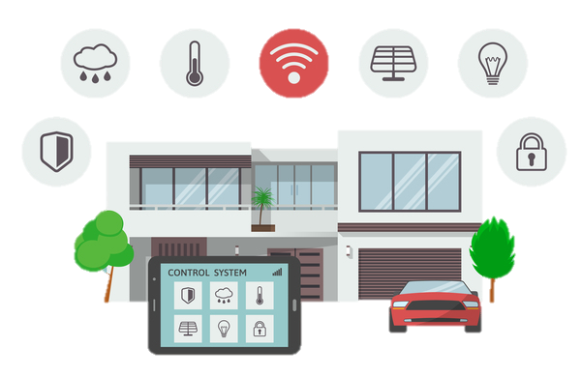
실버 케어 IoT 서비스
Silver Lonely IoT
2017 종합설계프로젝트 [실론티 팀]
팀장 정선용 / 팀원 김덕윤 * 김성준 * 이영선

Slide 2
01 프로젝트 개요
02 물품 구매
03 알리미 어플리케이션 수정
04 ARS 어플리케이션 연동
05 프로젝트 진행상황
06 차주 계획
07 Q&A

Slide 3
01 프로젝트 개요
프로젝트 명 : 실버 케어 IoT 서비스
프로젝트 주제 : 실버 세대를 위한 IoT 개발
프로젝트 목표 : 라즈베리파이, 아두이노 및 여러 센서를 이용, 스마트 폰이 익숙하지 않은 노인층을 위한 IoT 시스템을 개발
구현된 IoT 시스템을 활용하여 실버 케어 서비스를 제공
구현예정 모듈 : 라즈베리파이 홈 서버
아두이노 연동 화장실 실족사 감지 센서
아두이노 연동 냉장고 문열림 감지 센서
노인층을 타겟으로한 ARS IoT 시스템
일반 사용자 층을 타겟으로 한 IoT 어플리케이션
보호자 및 정부기관을 위한 독거 노인의 위기사항 알리미 어플리케이션

Slide 4
02 - 04 지난 주 활동 내역
02 물품 구매
03 알리미 어플리케이션 수정
04 ARS 어플리케이션 완성

Slide 5
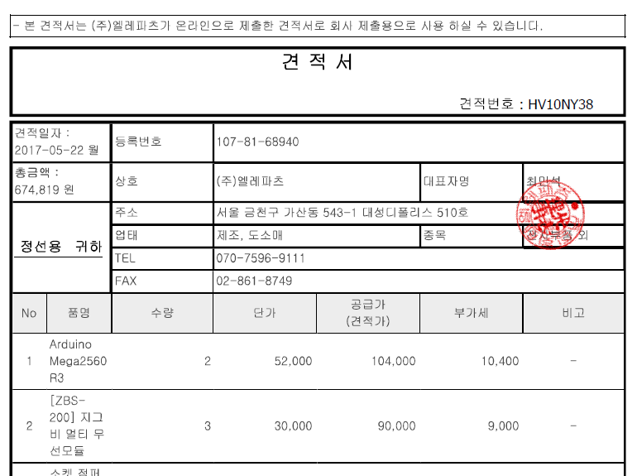
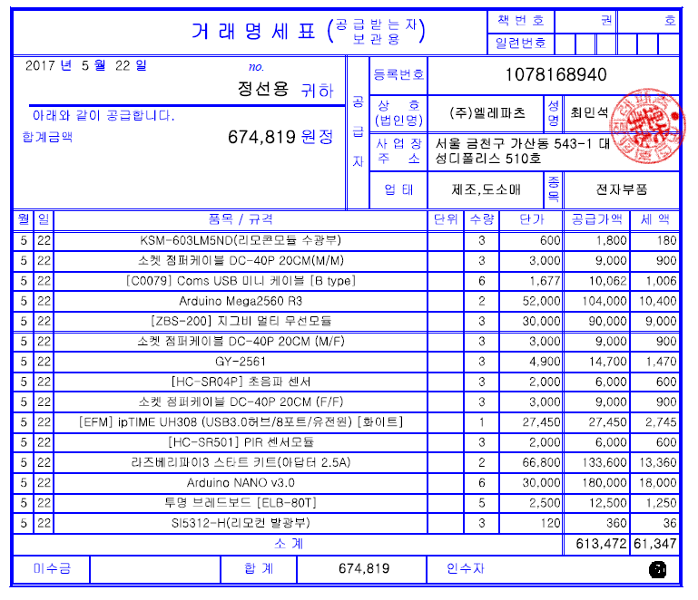
02 물품 구매
디지털 진동센서(품절) 외 물품구매 완료
[배송 준비 중]

Slide 6

03 알리미 어플리케이션 수정
Samsung Galaxy S8
Samsung Galaxy S7
Samsung Galaxy S6
LG G6
Samsung Galaxy Note 5
Samsung Galaxy Note 4
테스트완료

Slide 7
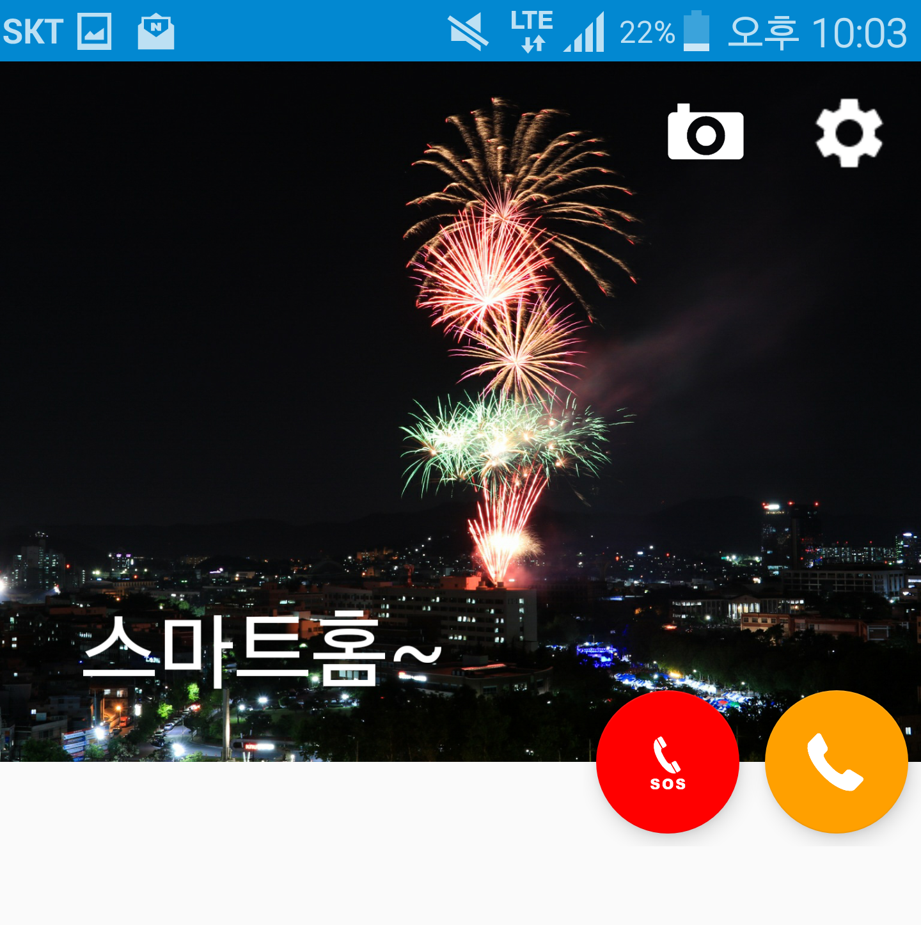
03 알리미 어플리케이션 수정
119 등 긴급문자신고

Slide 8
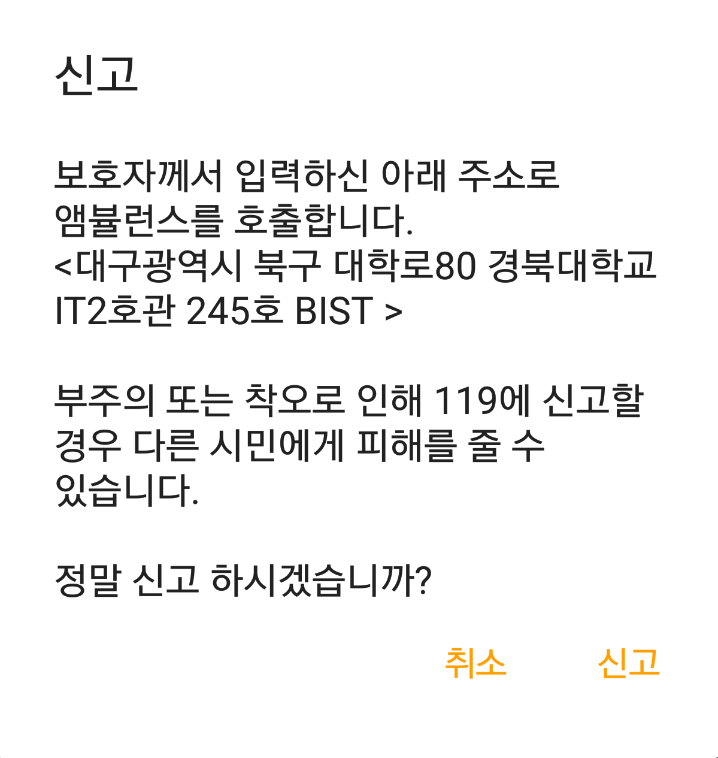
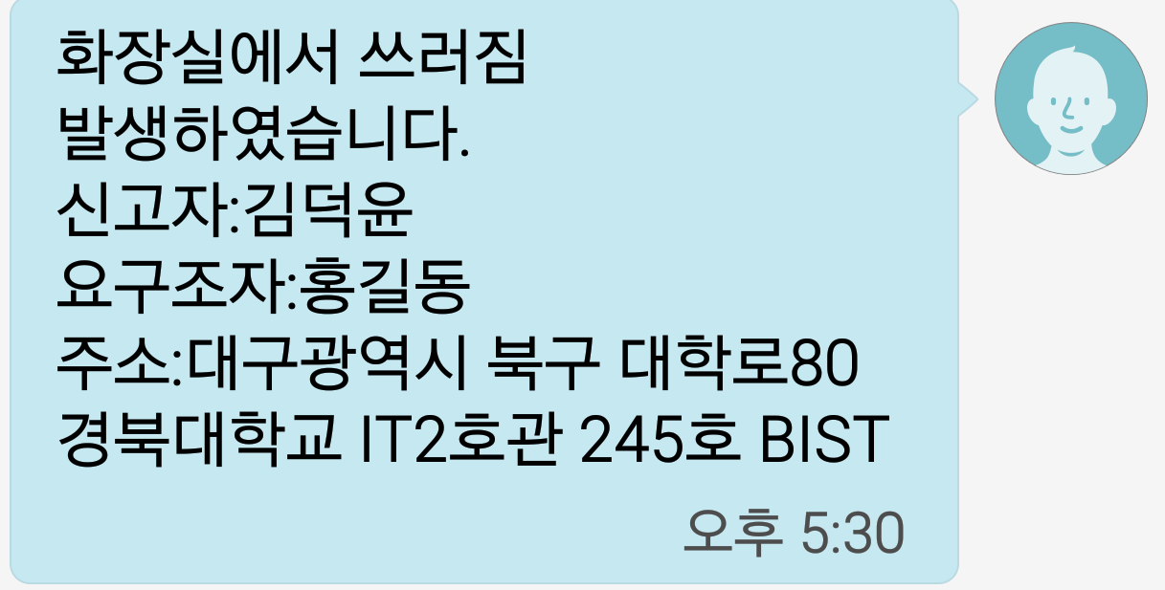
03 알리미 어플리케이션 수정

Slide 9
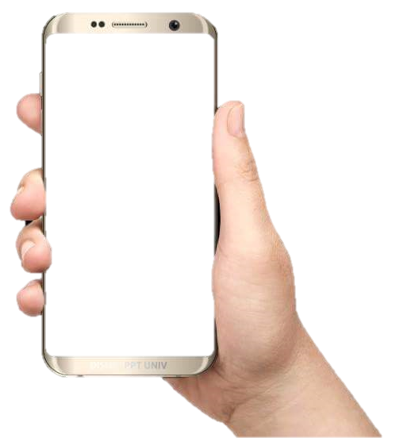
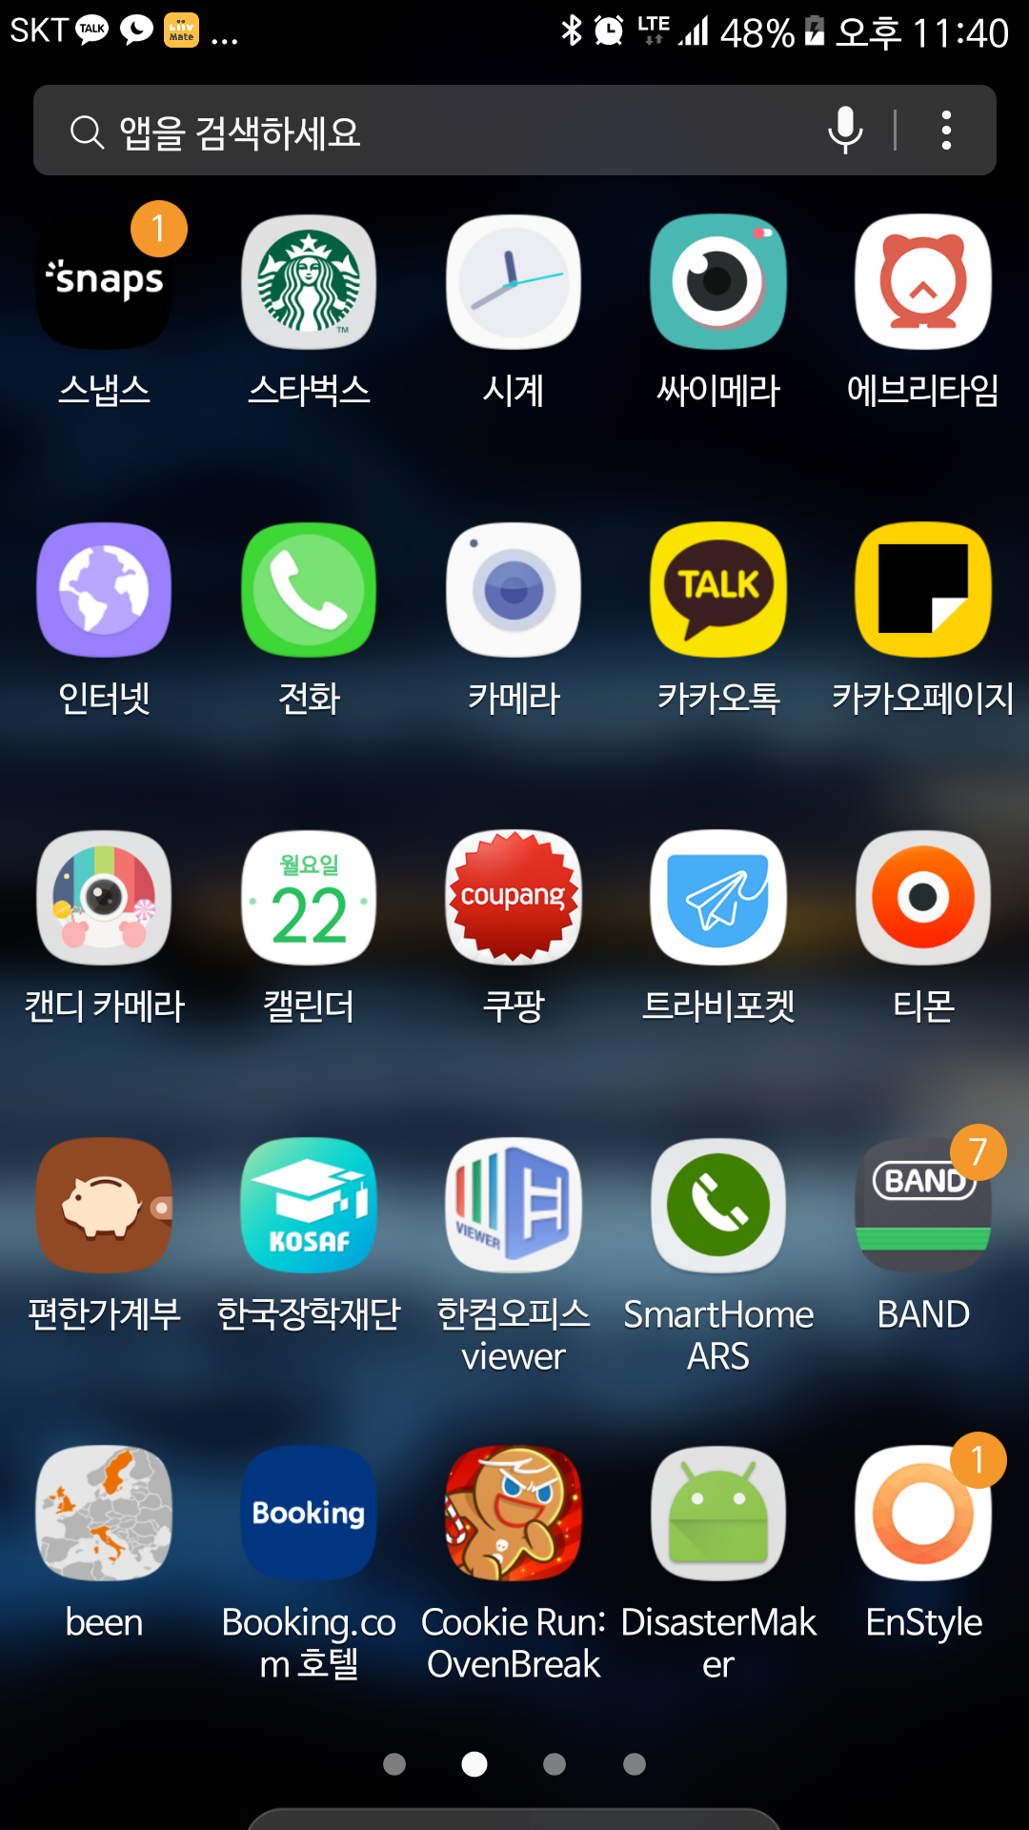
04 ARS 어플리케이션 구현

Slide 10


04 ARS 어플리케이션 구현
ARS
Engine
Module
ARS Application
Node.js Server

Slide 11
05 프로젝트 진행상황
1 | 2 | 3 | 4 | 5 | 6 | 7 | 8 | 9 | 10 | 11 | 12
 | 1 | 2 | 3 | 4 | 5 | 6 | 7 | 8 | 9 | 10 | 11 | 12 | 13 | 14 | 15
선행 학습
개발환경 구축
웹서버 구축
일반 사용자용 어플리케이션 구축
어르신용 ARS IoT 시스템 구축
보호자알리미 어플리케이션 구축
웹서버 및 클라이언트 연동
학습완료
구축완료
구축완료
구축완료
구축완료
앱 개발과 동시에 연동

Slide 12

06 차주 계획
일반 사용자용
Android APP

Slide 13
07 Q&A

